Slide 1
ПРОЕКТ
ПРОФЕССИИ
НАШИХ РОДИТЕЛЕЙ
Над проектом работали
ученики 1 Д школы № 5
Руководитель проекта Т.Е.Прошкина

Slide 2
ЦЕЛЬ ПРОЕКТА:
узнать, какие профессии у наших родителей

Slide 3
Профессия -
Это вид труда,
который требует от человека
определённой подготовки,
знаний и умений .

Slide 4
Сколько же существует профессий ?

Slide 5
На сегодняшний день
в России
более 7000 профессий

Slide 6
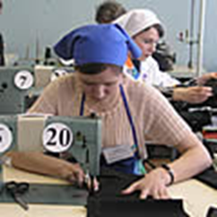
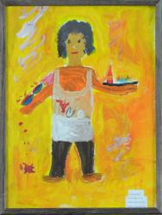
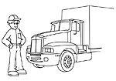
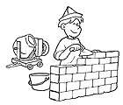
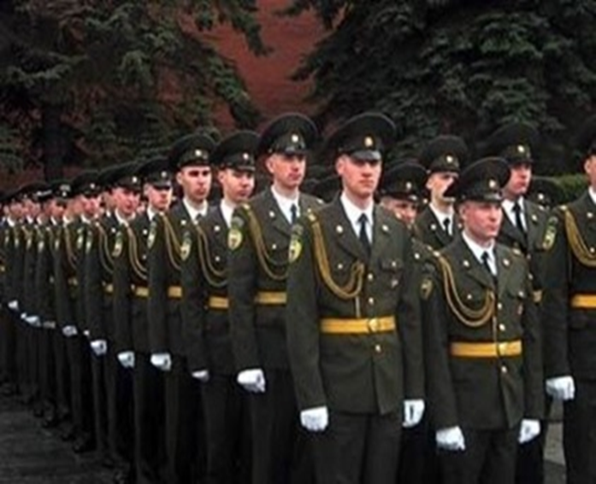
ПРОФЕССИИ НАШИХ РОДИТЕЛЕЙ:

Slide 7
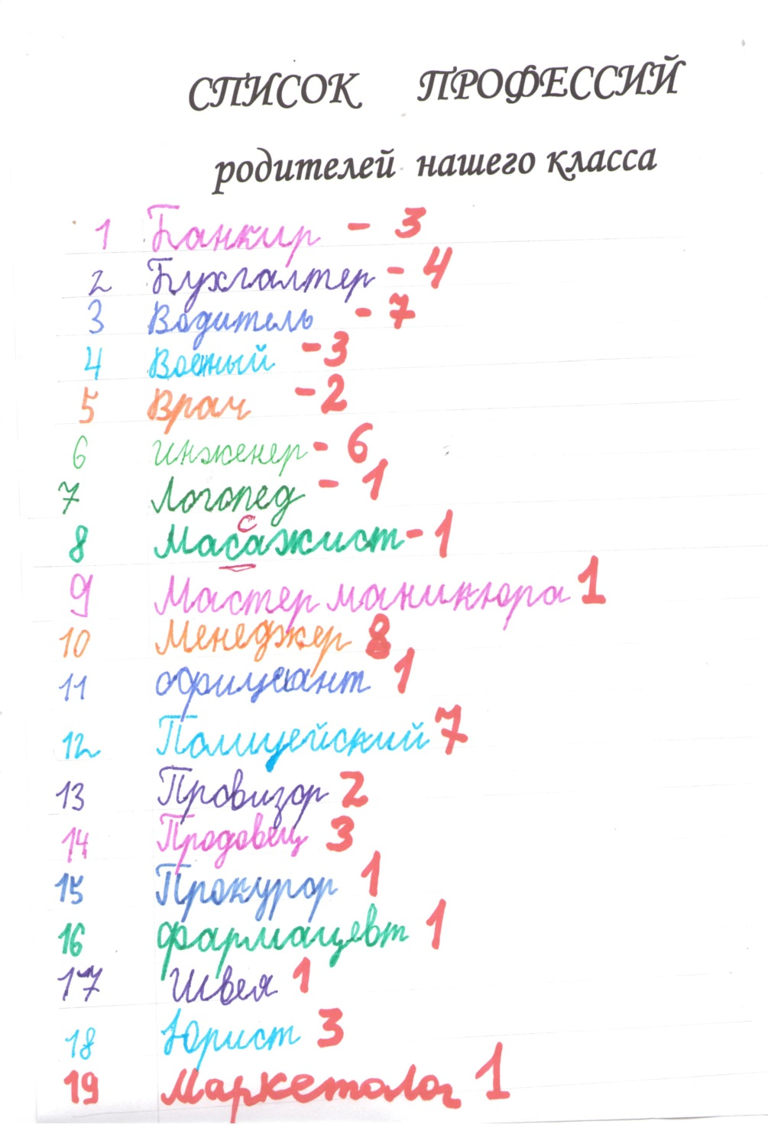

Slide 8
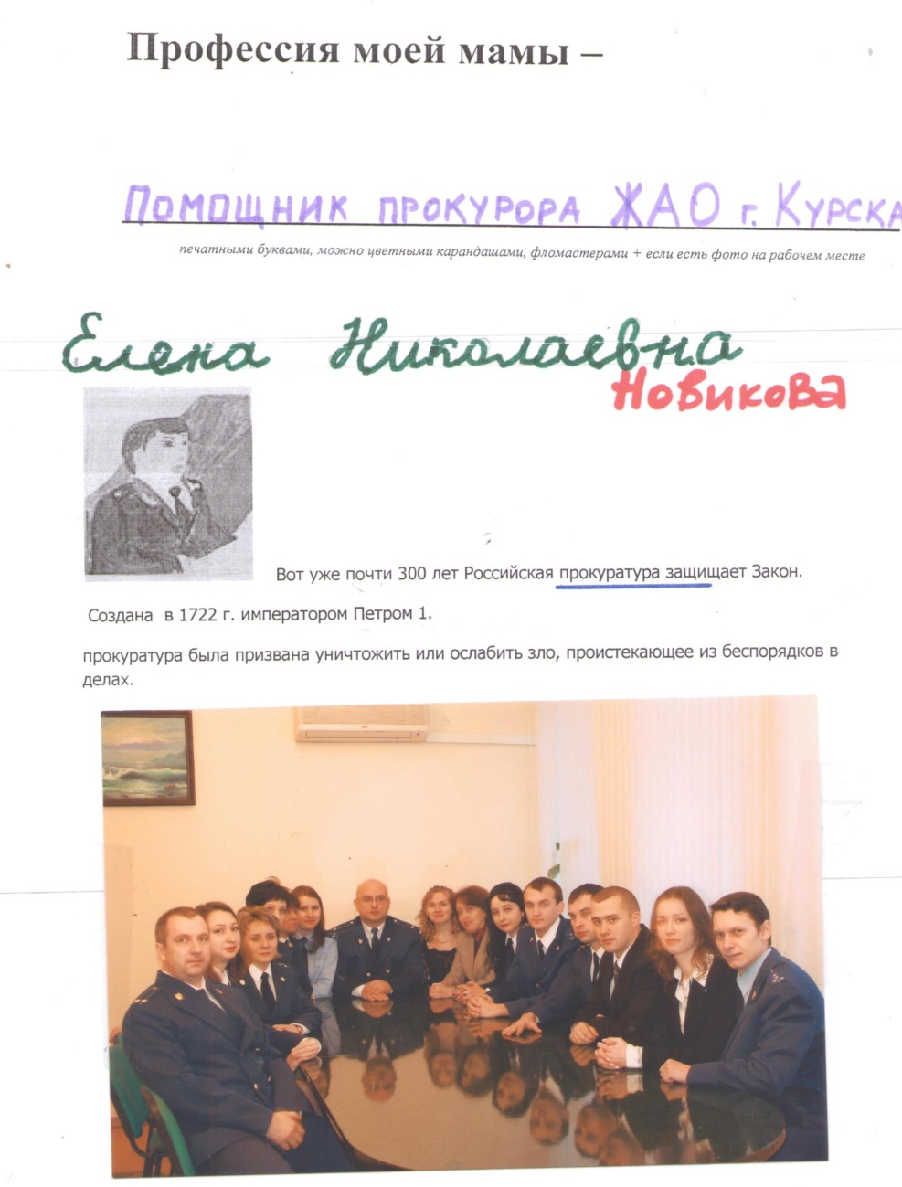
помощник ПРОКУРОРА

Slide 9
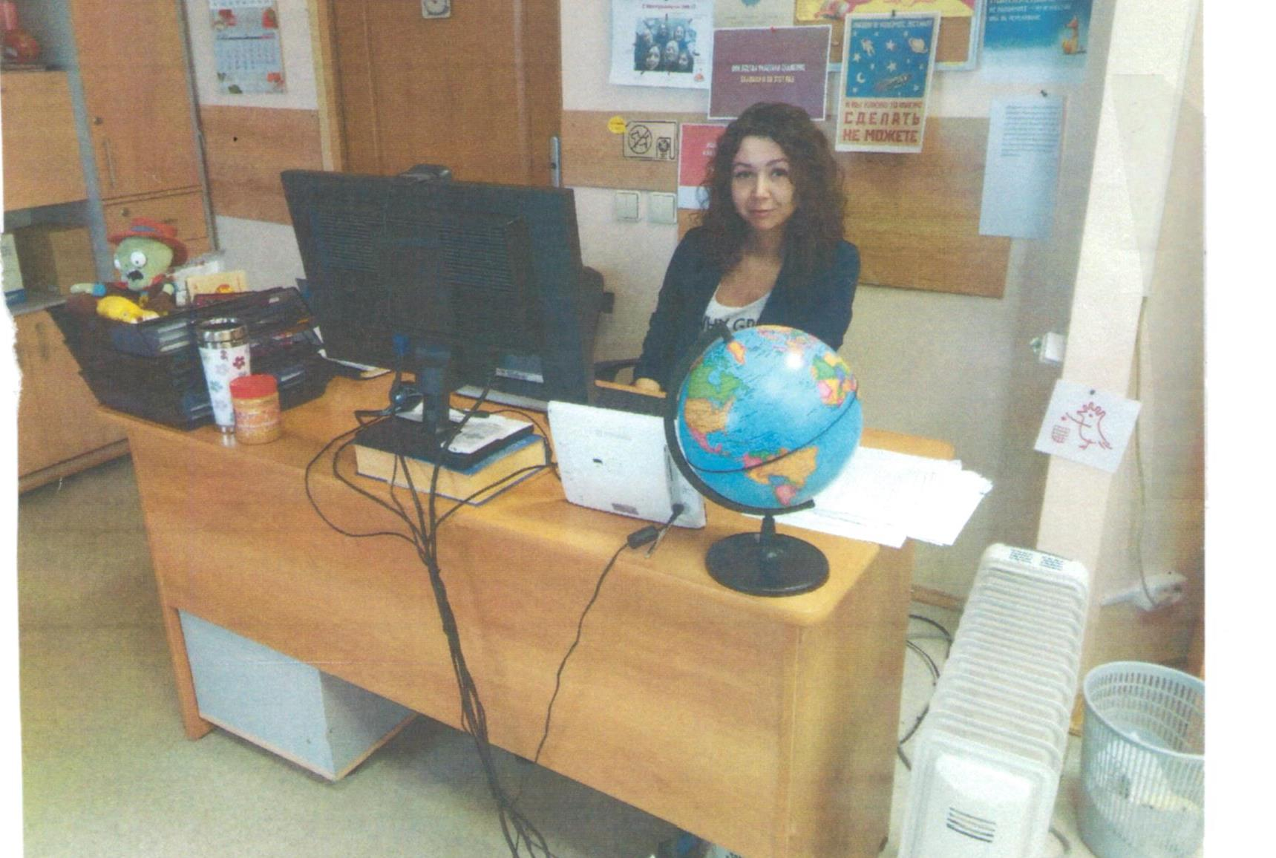
МАРКЕТОЛОГ
Ревина Ю.Г.

Slide 10
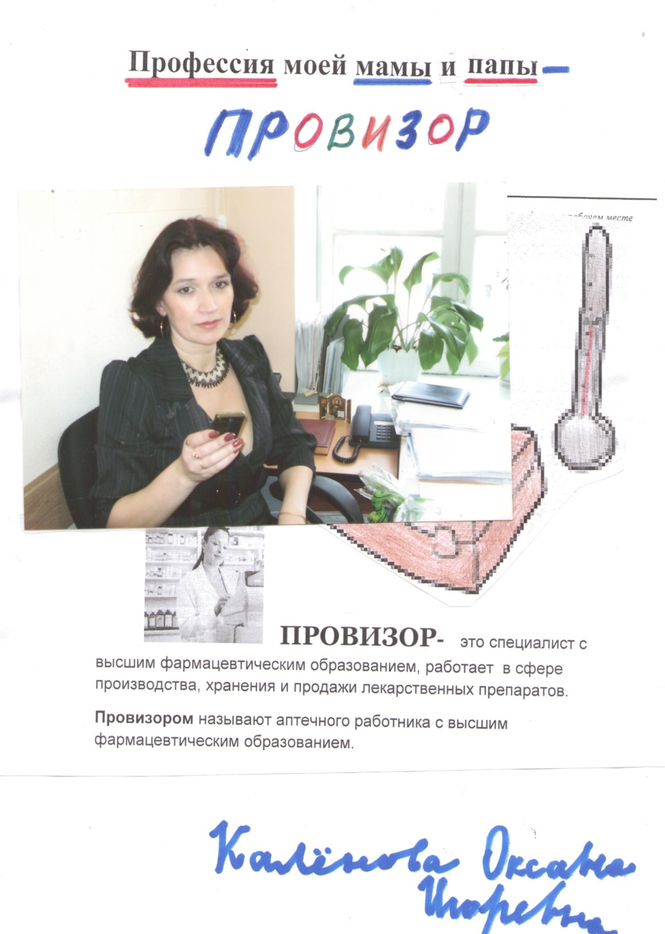
ПРОВизор

Slide 11
Все профессии важны!

Slide 13
СПАСИБО за ВНИМАНИЕ
Ноябрь,2015год

